Slide 1
Выпускная квалификационная работа
01.03.02 – Прикладная математика и информатика
Распознавание информации на изображениях чеков для использования в корпоративной системе
Автор: Снегур А.Т.
Научный руководитель: старший преподаватель Ячменёва Н.Н.

Slide 2
Цели и задачи работы
Цель работы:
Расширить базовый функционал корпоративной ServiceNow платформы путём внедрения OCR инструментов для распознавания текста на изображениях кассовых чеков.
Поставленные задачи:
Изучение особенностей и возможностей Cloud Platform ServiceNow
Сбор и анализ тестовых данных – изображений чеков разных типов
Анализ существующих OCR сервисов и инструментов для распознавания текста на изображениях чеков
Внедрение выбранных OCR сервисов в ServiceNow
Организация системы по распознаванию информации на чеках
Тестирование разработанного приложения и анализ полученных результатов

Slide 3
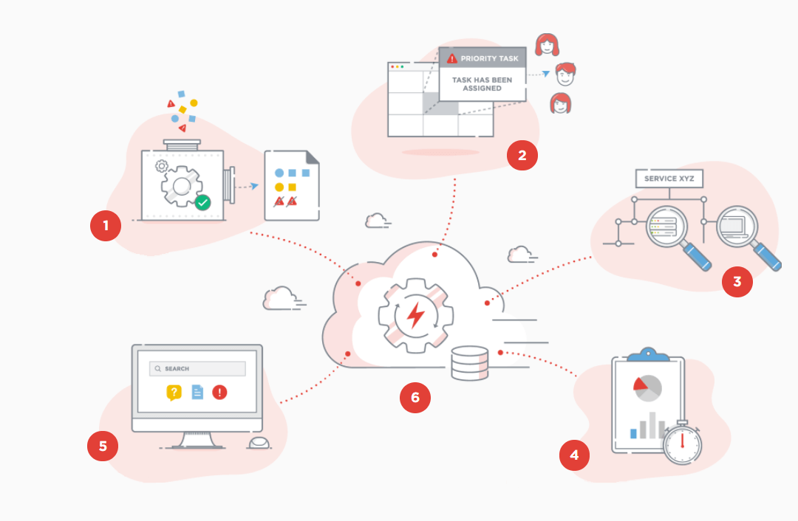
ServiceNow
работа с визуальной доской задач
управление инцидентами, проблемами и заменами
доступ ко множественным
приложениям
единая облачная система для хранения информации
удобный портал для создания заявок любого типа
встроенные модули для создания аналитики и отчётов

Slide 4
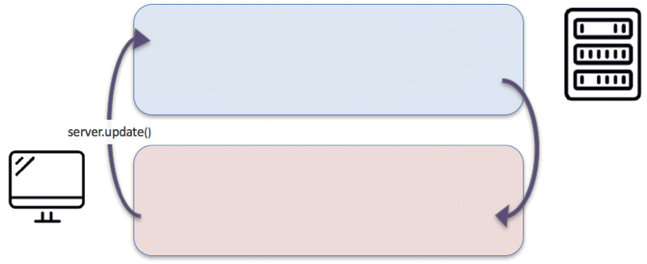

Модули ServiceNow
Business
Rules
Script
Includes
REST
API
Серверная
сторона
Client
Scripts
UI
Script
UI
Pages
UI
Actions
Клиентская
сторона

Slide 5
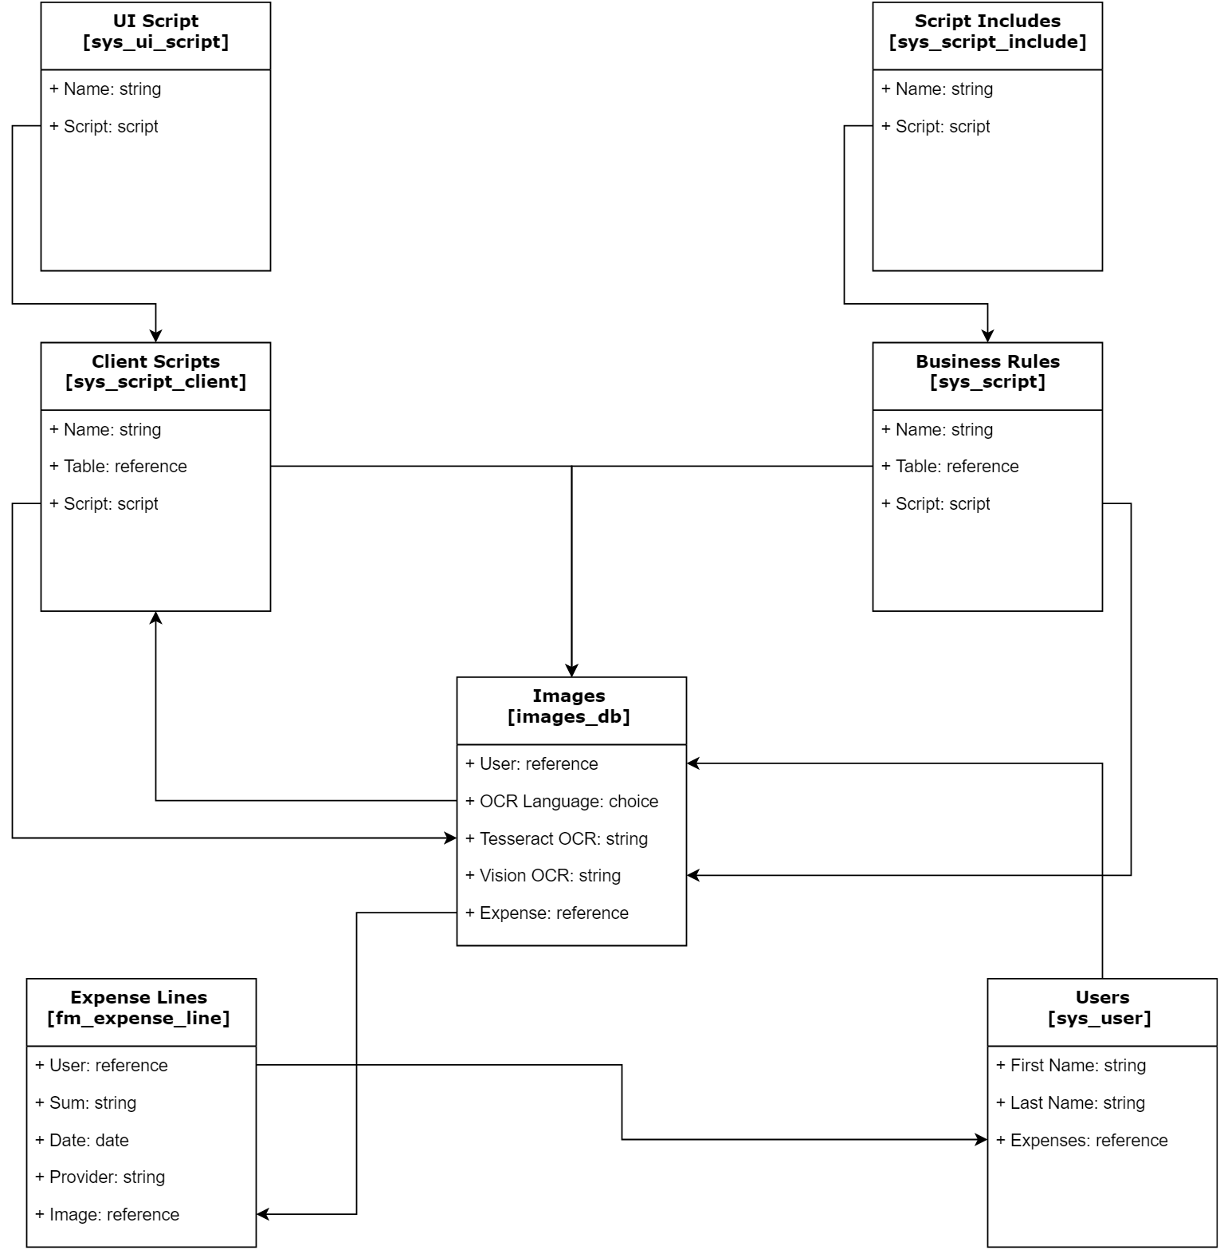
Схема БД
ServiceNow

Slide 6
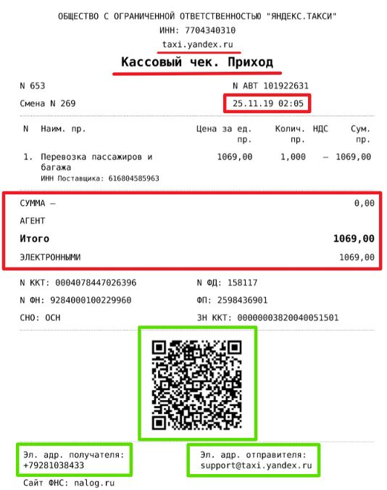
Анализ структуры кассового чека
Электронный адрес поставщика услуг
Наименование документа
Дата и время
Итоговая стоимость
QR код
Дополнительная информация о поставщике

Slide 7
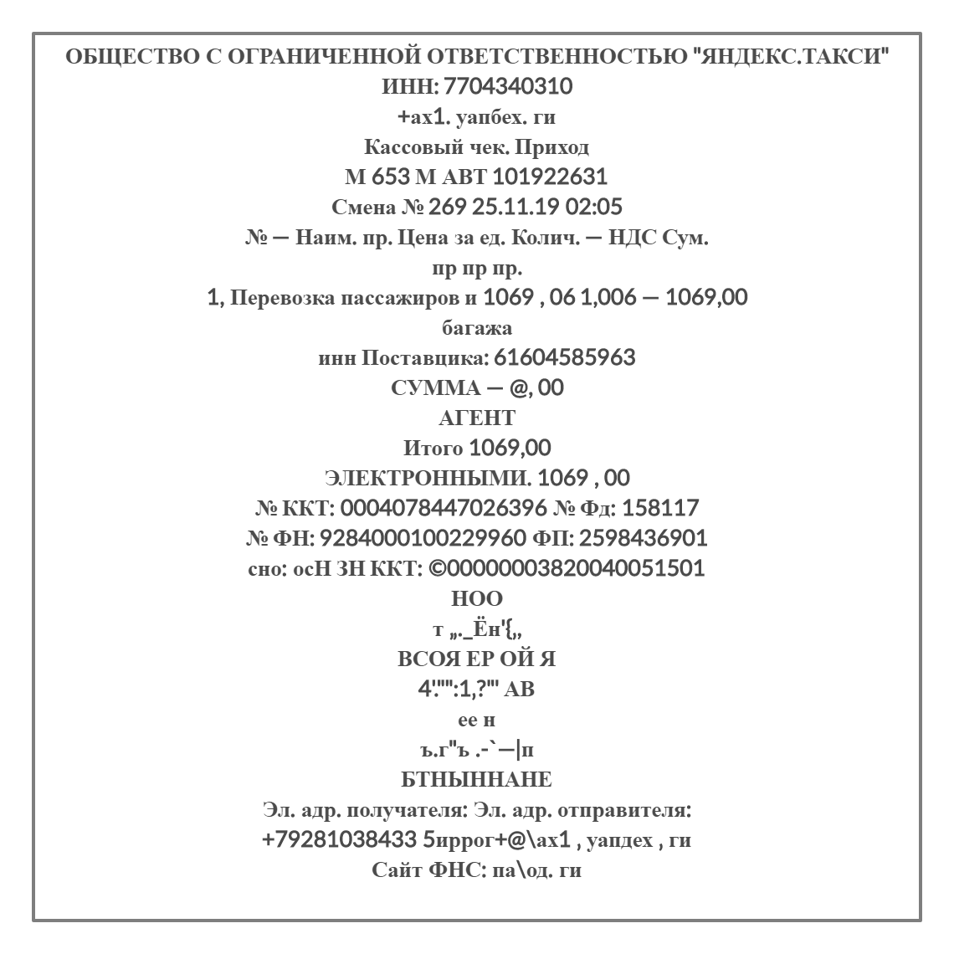
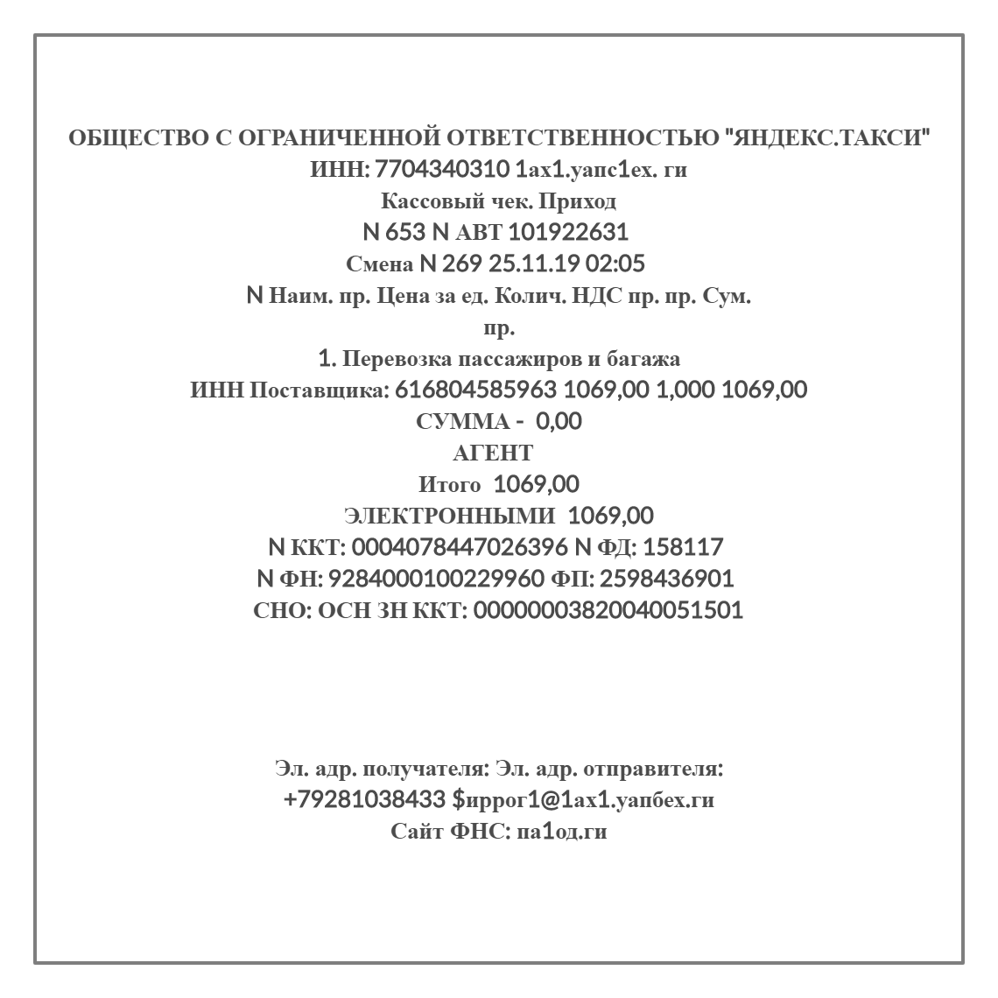
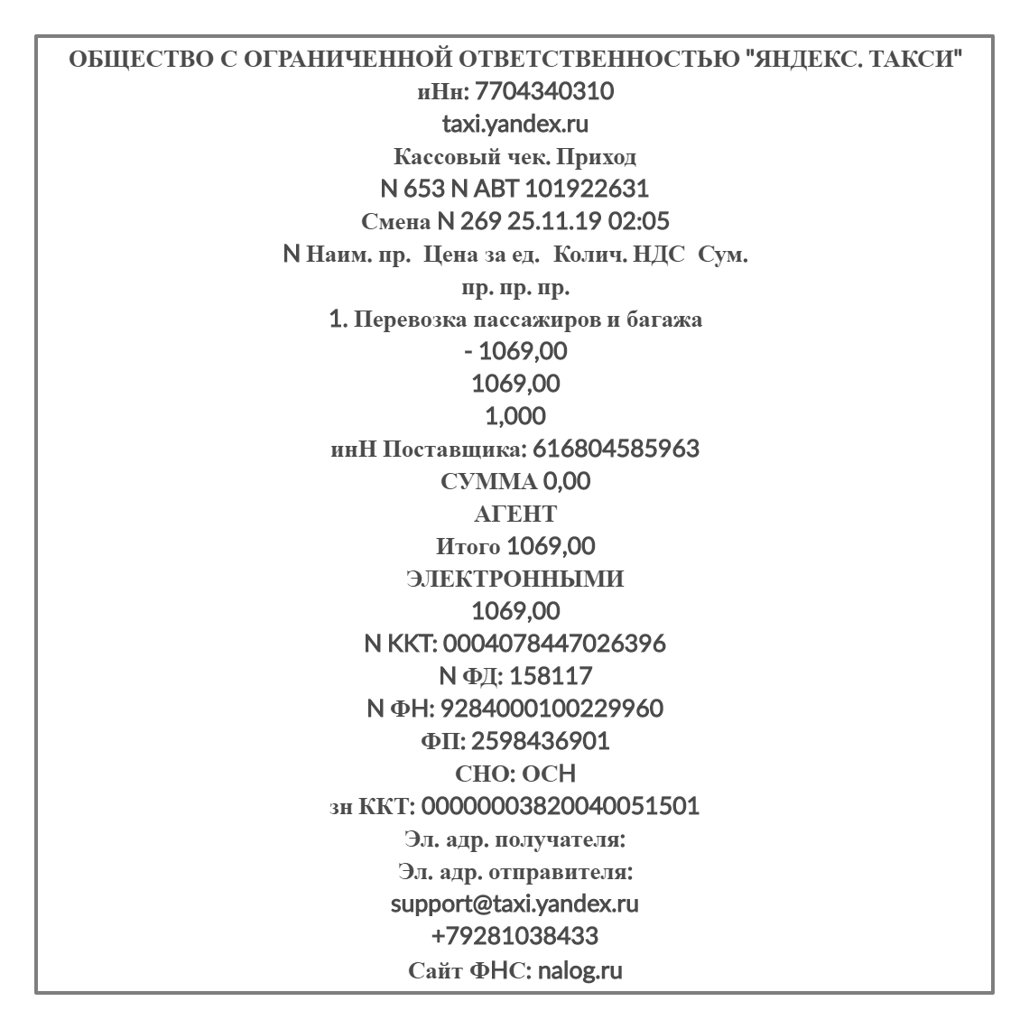
Анализ OCR сервисов
Tesseract JS
ABBYY FineReader
Google Vision AI
Достоинства:
Автоматическая ориентация текста;
Открытый код;
Бесплатное использование;
Может работать как в браузере, так и на сервере с NodeJS.
Недостатки:
Невозможность распознавания текста, включающего в себя более одного языка;
Зашумлённый фон и нестандартные шрифты существенно снижают точность обработки.
Достоинства:
Высокая точность распознавания;
Инструменты для обработки PDF;
Поддержка множества языков;
Распознавание текста, включающего в себя более одного языка.
Недостатки:
Высокая стоимость подписки.
Достоинства:
Высокая точность распознавания;
Простота использования;
Распознавание текста, включающего в себя более одного языка;
Бесплатное использование на протяжении года;
Поддержка множества языков.
Недостатки:
Ограниченное количество бесплатных запросов в месяц.

Slide 8
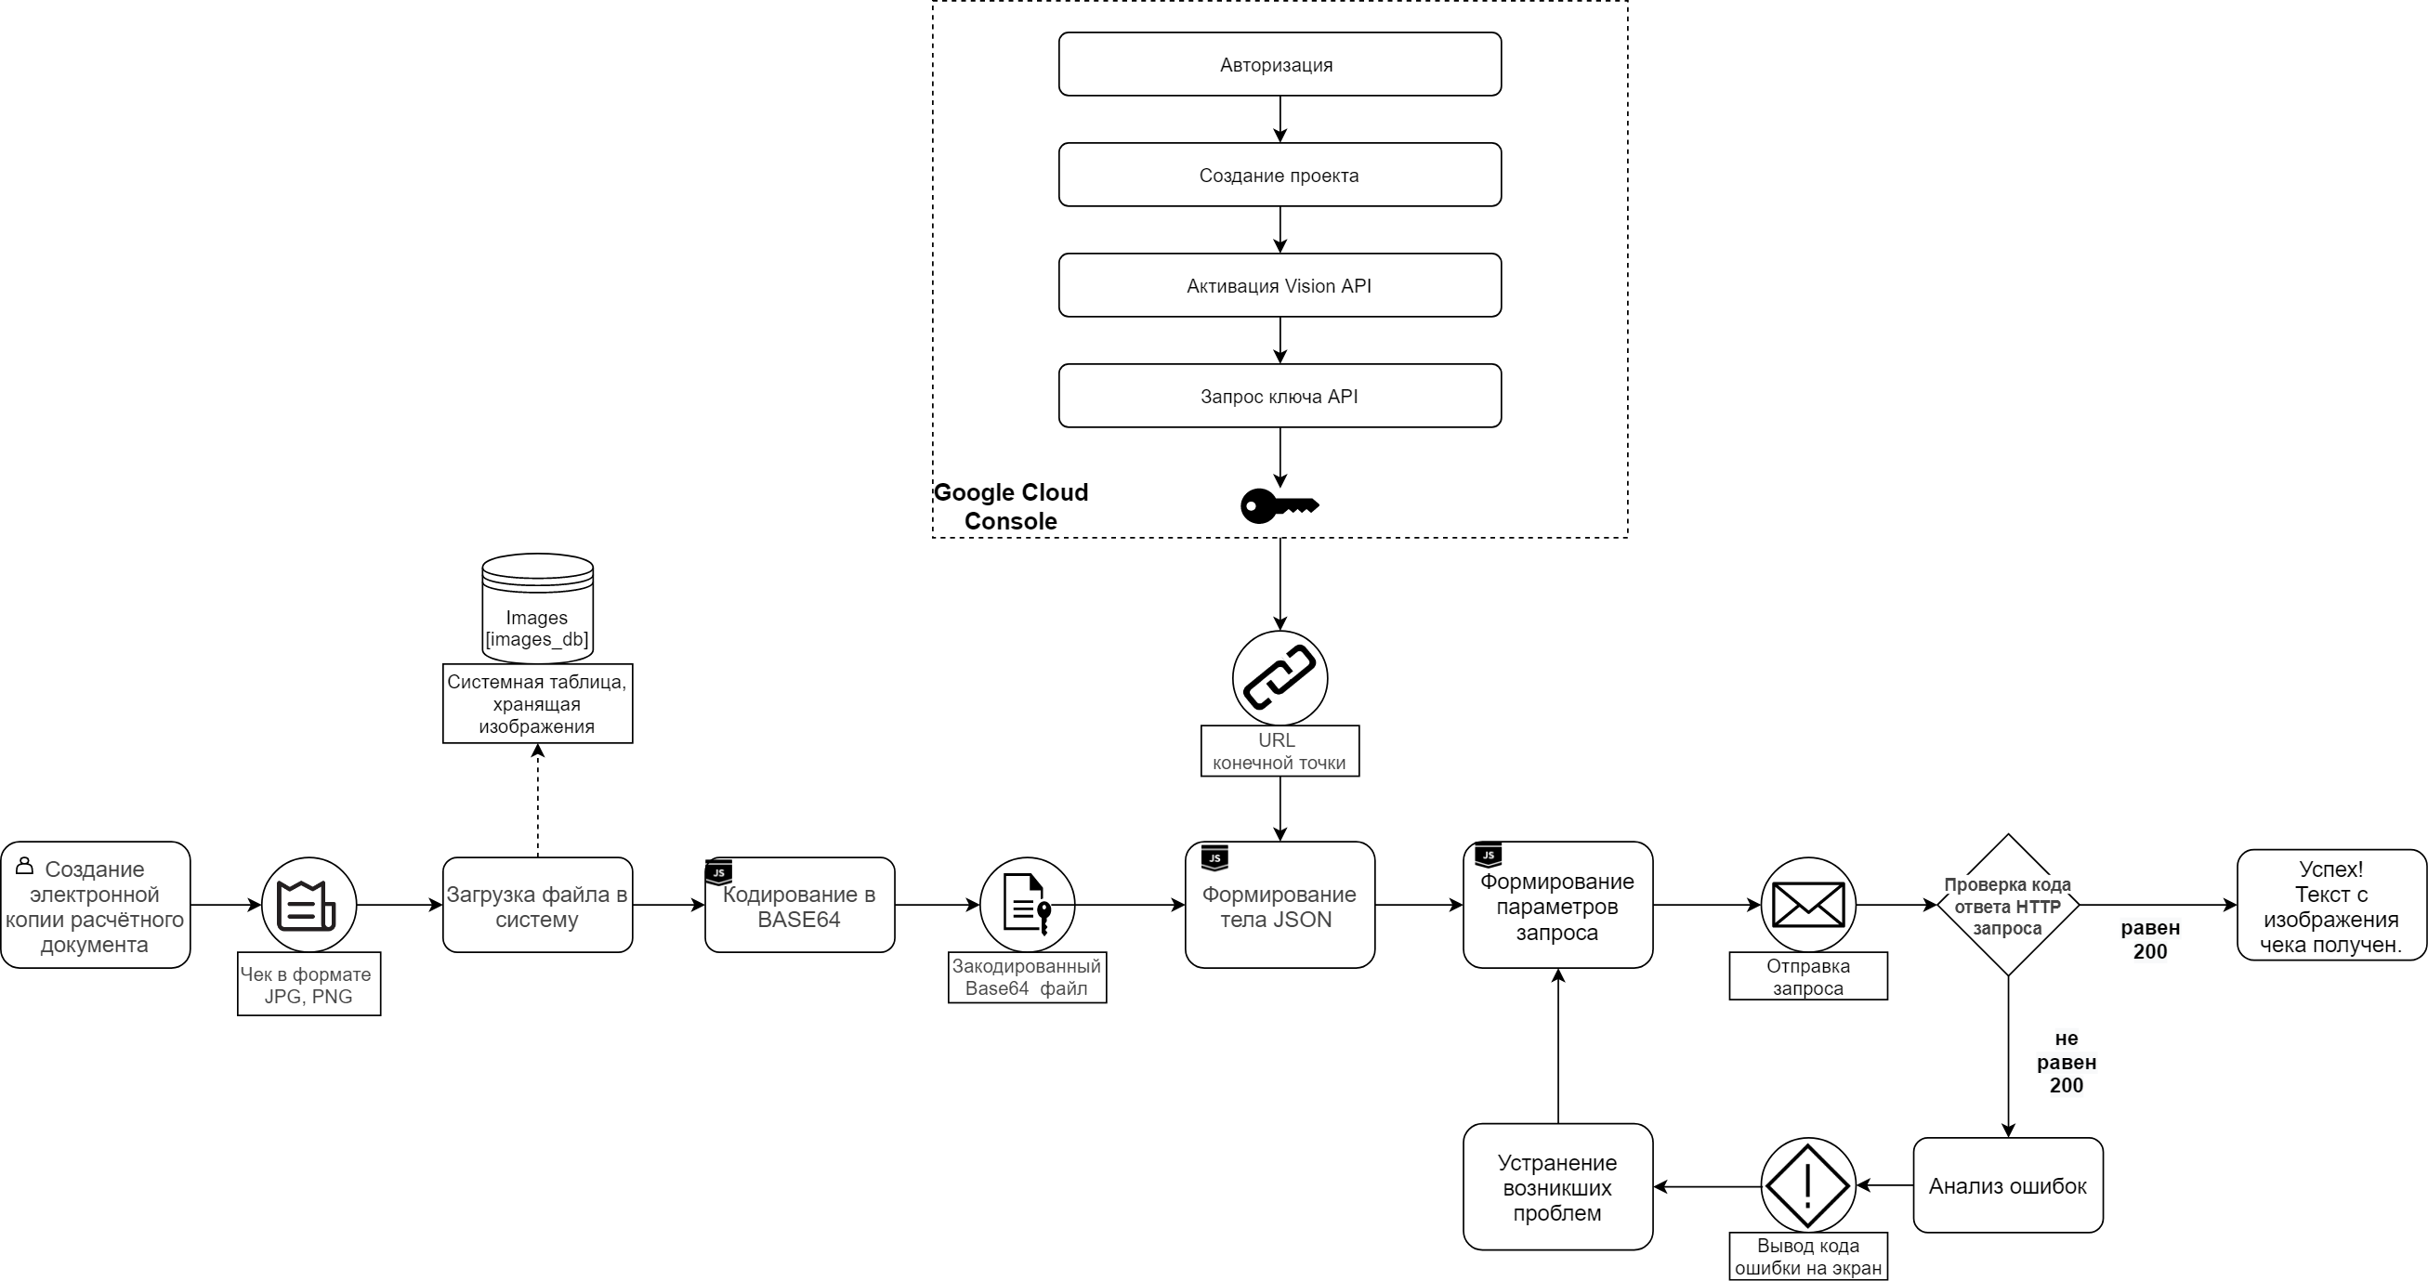
Работа с
Google Vision

Slide 9
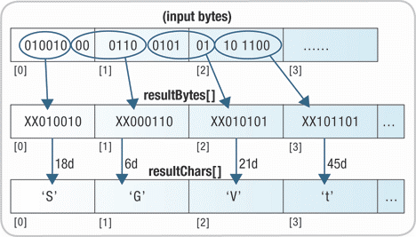

Base64 кодирование
JPG
PNG
ASCII
текст

Slide 10
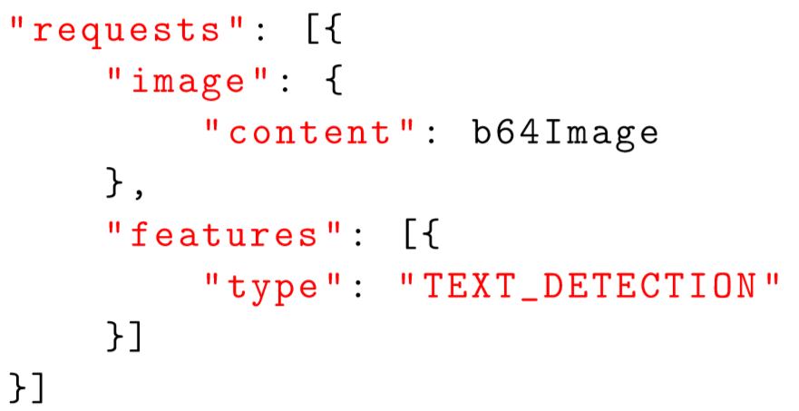
Формирование JSON запроса
Закодированное ранее изображение
Тип распознавания

Slide 11
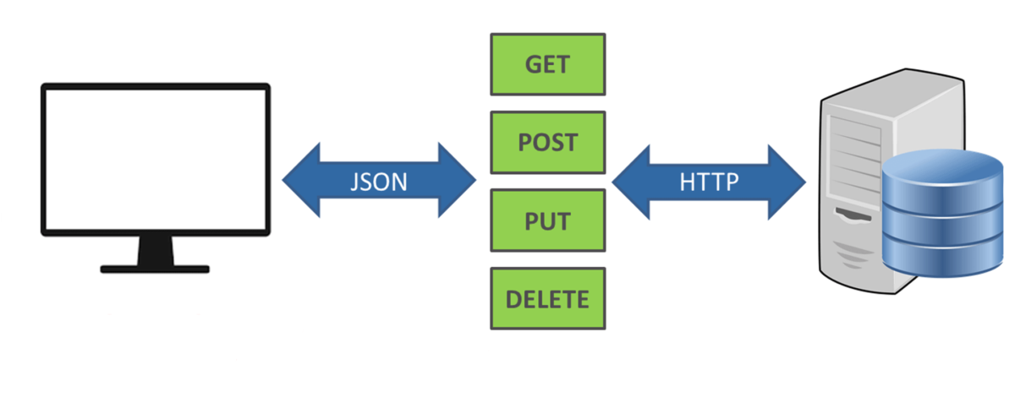


Отправка HTTP запроса

Slide 12
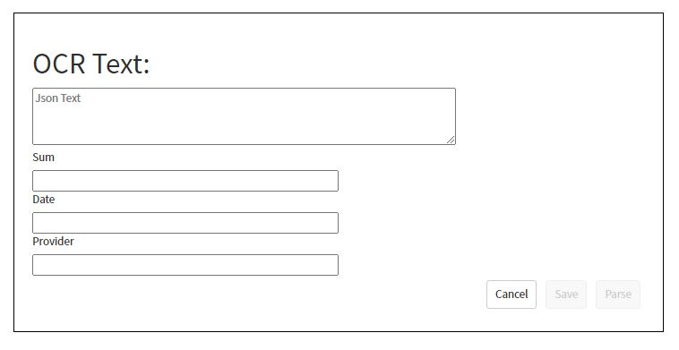
Дополнительная обработка текста
Содержимое чека
Поле итоговой стоимости
Дата
Поставщик услуг
Отмена
Обработка текста
Создание записи и
сохранение данных

Slide 13
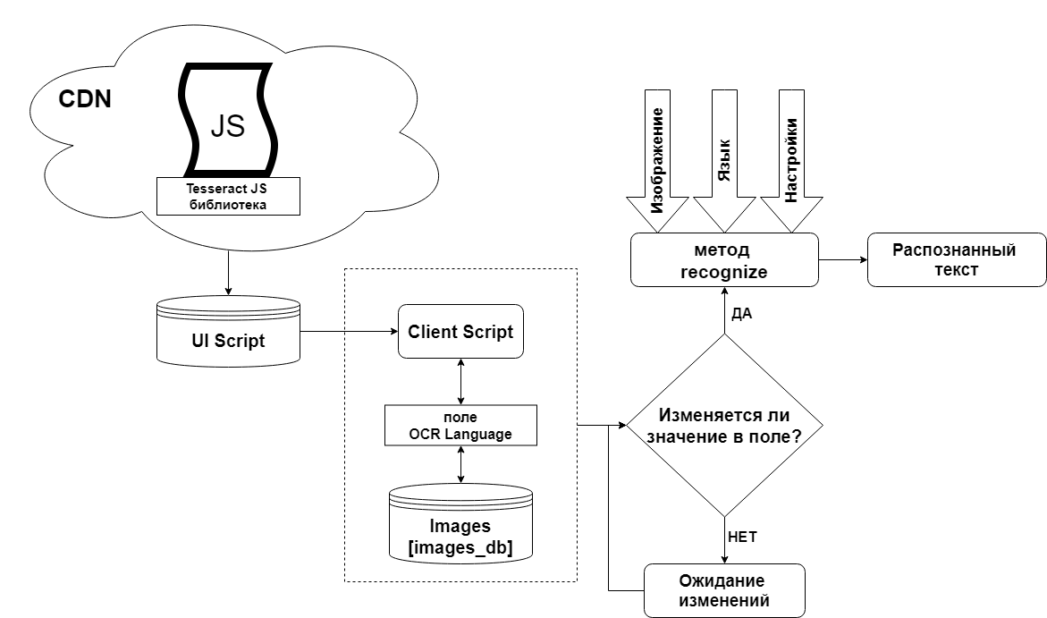
Работа с Tesseract JS

Slide 14
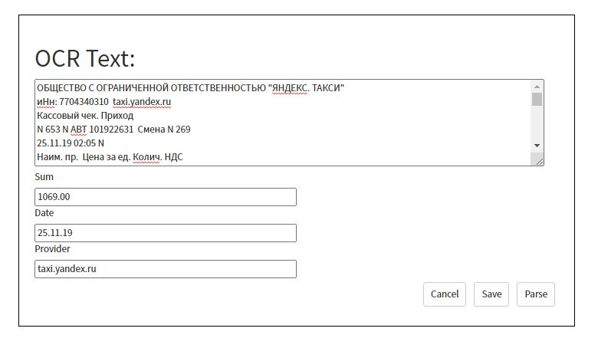
Анализ результатов Google Vision

Slide 15
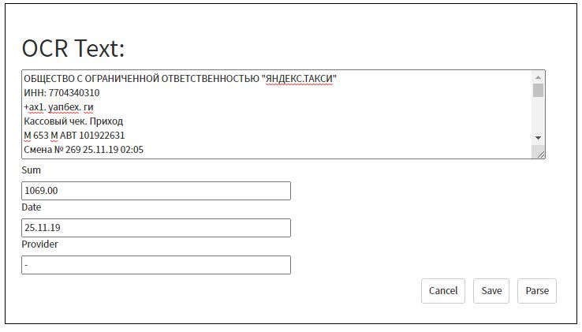
Анализ результатов Tesseract JS

Slide 16
Полученные результаты
Определён набор инструментов, успешно справляющихся с поставленной задачей
Создана тестовая база, содержащая в себе кассовые чеки разных типов
Настроена интеграция с библиотекой Tesseract.JS и с Google Vision AI
Создан интерфейс, в котором происходит пост-обработка текста
Протестирован функционал OCR инструментов
Предусмотрена бесперебойная работа по распознаванию

